Slide 1
Feature Engineering for Predictive Modeling using Reinforcement Learning
IBM Watson Research Center

Slide 2
NAsNet. 모델이 모델을 만들기 시작
강화학습을 이용하여 학습 모델 설계를 자동화
그 결과, AutoML은 컨트롤러 신경 네트워크로 작동하며 특정한 업무를 위해 또 다른 인공지능 네트워크를 만듬.
전 세계에서 가장 큰 이미지 데이타베이스를 보유한 이미지넷에서 NASNet는 사물을 예측하는 데 기존의 컴퓨터 시각 시스템보다 1.2% 더 높은 82.7%의 정확도를 보였고, 컴퓨터 시각 분야에서 사용되는 성능평가지표인 mAP(mean Average Precision)에서도 기존보다 4% 더 높은 43.1%의 효율성을 기록했다.
당연히 feature engineering도 자동화 하는 것이 나왔습니다.

Slide 3
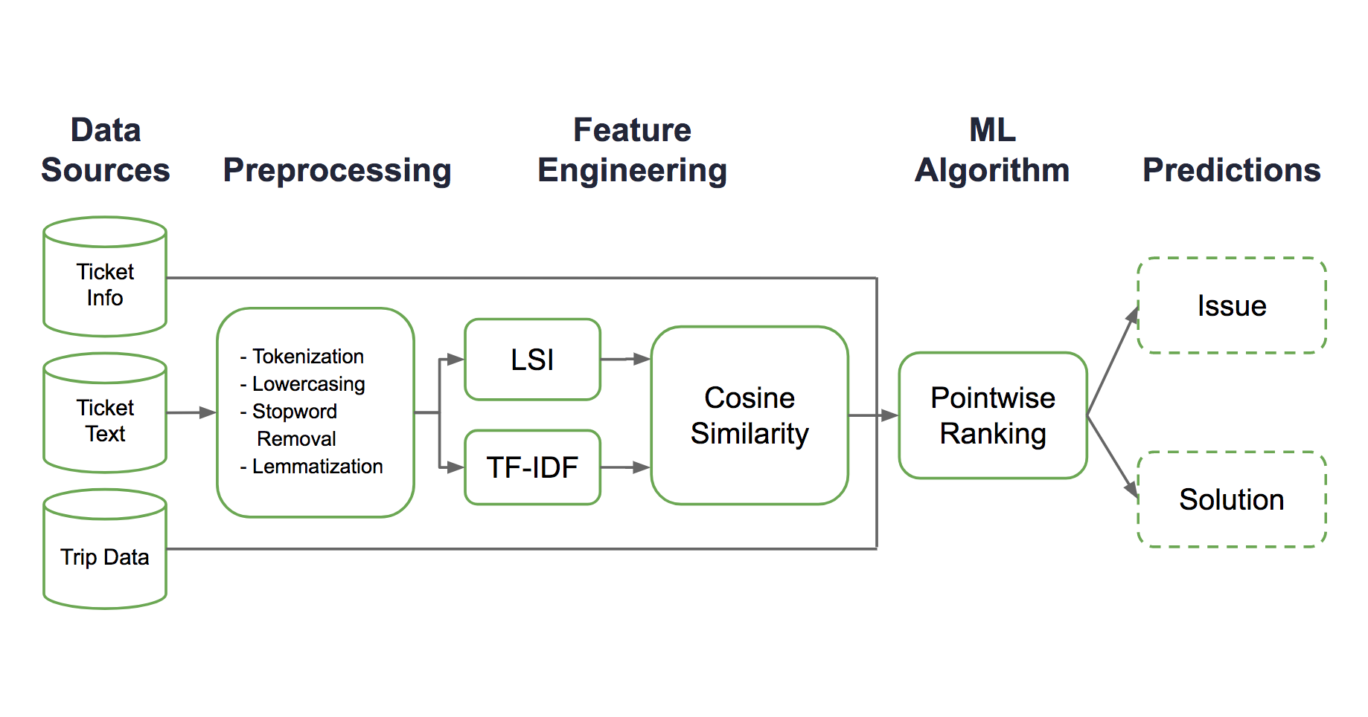
Feature Engineer란?
데이터를 모델에 넣을 input으로 변환하는 것

Slide 4
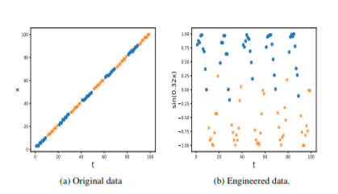
Feature Engineering
논문에서 사용된 transformation function
log, Square, Square root, Product, Zscore, Min-Max Normalization, TimeBinning Aggregation, Temporal window Aggregate, Spatial Aggregation, Spatio temporal aggregate, k-term frequency, Sum, difference, Division, Sigmoid, Binning U, Binning D, Normial Expeansion, Sin, cos, TanH

Slide 5
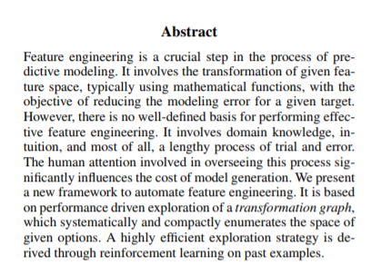

Slide 6
피쳐 엔지니어링은 예측 모델을 만드는 데 중요한 과정입니다.
피쳐 엔지니어링은 주어진 타겟에 대한 모델링 에러를 줄이기 위해 수학적 함수를 이용하여 주어진 피쳐 스페이스를 변형하는 것을 포함합니다.
그러나, 피쳐 엔지니어링을 효과적으로 수행하는 방법이 없습니다.
도메인 지식, 직관, 기나긴 시행착오가 필요한 분야입니다.
이 논문은 자동화된 피쳐 엔지니어링의 새로운 프레임워크를 제시합니다.
주어진 옵션의 공간을 체계적이고 간결하게 열거하는 변형 그래프를 이용한 성능 중심의 탐험을 기반으로 합니다.
고도로 효율적인 탐험 전략은 과거 사례에 대한 강화학습을 통해 도출됩니다.

Slide 7
피쳐 엔지니어링은 예측 모델을 만드는 데 중요한 과정입니다.
피쳐 엔지니어링은 주어진 타겟에 대한 모델링 에러를 줄이기 위해 수학적 함수를 이용하여 주어진 피쳐 스페이스를 변형하는 것을 포함합니다.
그러나, 피쳐 엔지니어링을 효과적으로 수행하는 방법이 없습니다.
도메인 지식, 직관, 기나긴 시행착오가 필요한 분야입니다.
이 논문은 자동화된 피쳐 엔지니어링의 새로운 프레임워크를 제시합니다.
주어진 옵션의 공간을 체계적이고 간결하게 열거하는 변형 그래프를 이용한 성능 중심의 탐험을 기반으로 합니다.
고도로 효율적인 탐험 전략은 과거 사례에 대한 강화학습을 통해 도출됩니다.

Slide 8
피쳐 엔지니어링은 예측 모델을 만드는 데 중요한 과정입니다.
피쳐 엔지니어링은 주어진 타겟에 대한 모델링 에러를 줄이기 위해 수학적 함수를 이용하여 주어진 피쳐 스페이스를 변형하는 것을 포함합니다.
그러나, 피쳐 엔지니어링을 효과적으로 수행하는 방법이 없습니다.
도메인 지식, 직관, 기나긴 시행착오가 필요한 분야입니다.
이 논문은 자동화된 피쳐 엔지니어링의 새로운 프레임워크를 제시합니다.
주어진 옵션의 공간을 체계적이고 간결하게 열거하는 변형 그래프를 이용한 성능 중심의 탐험을 기반으로 합니다.
고도로 효율적인 탐험 전략은 과거 사례에 대한 강화학습을 통해 도출됩니다.

Slide 9
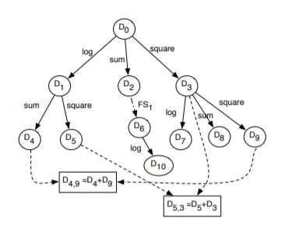
변형 그래프(Transformation Graph)
D0, hierarchical nodes, sum nodes, transformation, FS

Slide 10
피쳐 엔지니어링은 예측 모델을 만드는 데 중요한 과정입니다.
피쳐 엔지니어링은 주어진 타겟에 대한 모델링 에러를 줄이기 위해 수학적 함수를 이용하여 주어진 피쳐 스페이스를 변형하는 것을 포함합니다.
그러나, 피쳐 엔지니어링을 효과적으로 수행하는 방법이 없습니다.
도메인 지식, 직관, 기나긴 시행착오가 필요한 분야입니다.
이 논문은 자동화된 피쳐 엔지니어링의 새로운 프레임워크를 제시합니다.
주어진 옵션의 공간을 체계적이고 간결하게 열거하는 변형 그래프를 이용한 성능 중심의 탐험을 기반으로 합니다.
고도로 효율적인 탐험 전략은 과거 사례에 대한 강화학습을 통해 도출됩니다.

Slide 11
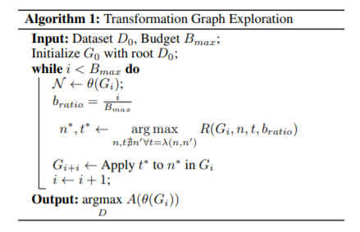
Budget B max

Slide 12
피쳐 엔지니어링은 예측 모델을 만드는 데 중요한 과정입니다.
피쳐 엔지니어링은 주어진 타겟에 대한 모델링 에러를 줄이기 위해 수학적 함수를 이용하여 주어진 피쳐 스페이스를 변형하는 것을 포함합니다.
그러나, 피쳐 엔지니어링을 효과적으로 수행하는 방법이 없습니다.
도메인 지식, 직관, 기나긴 시행착오가 필요한 분야입니다.
이 논문은 자동화된 피쳐 엔지니어링의 새로운 프레임워크를 제시합니다.
주어진 옵션의 공간을 체계적이고 간결하게 열거하는 변형 그래프를 이용한 성능 중심의 탐험을 기반으로 합니다.
고도로 효율적인 탐험 전략은 과거 사례에 대한 강화학습을 통해 도출됩니다.

Slide 13
강화학습 문제
Reward : accuracy implementation
State : transformation graph, remaining budge
Action: <n,t>
Policy : Q(s, G) = w.f(s)
(w는 action에 대한 weight function
f(s) = f(g,n,t,b)
)

Slide 14
변수 선택법
-전진적 선택 (Forward selection)
아무것도 선택하지 않은 상태에서 시작, 유의성 있는 변수들을 선택하는 작업을 반복
-후진적 제거(Backward selection)
모든 변수를 다 선택한 상태에서 시작, 유의성 없는 변수를 제거하는 작업을 반복
-단계적 선택(Stepwise selection)
아무것도 하지 않은 상태에서 시작, 변수 선택과 변수 제거를 반복적으로 실행

Slide 15
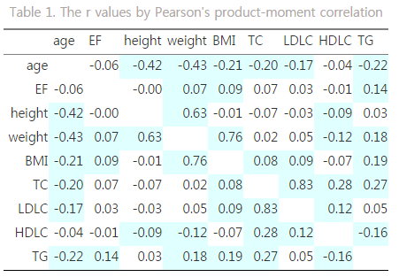
강화학습 feature selection
각 변수 간의 공선성을 state, action 을 각 변수를 포함시키느냐 마느냐, reward 는 accuracy 증가

Slide 16
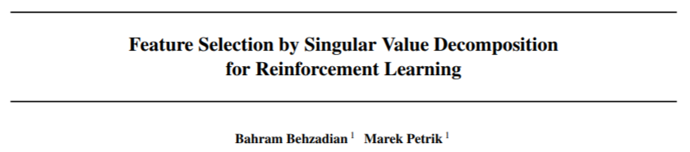
Notes:
강화학습의 feature engineering 같은

Slide 17
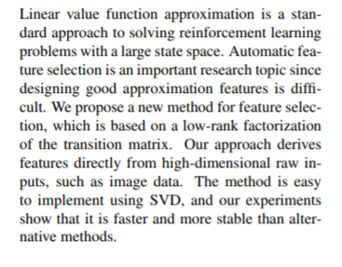
abstract

Slide 18
abstract
선형 값 함수 근사치는 큰 상태(state) 공간에서 보강 학습 문제를 해결하기 위한 일반적인 접근 방법입니다.
좋은 근사 feature을 설계하는 것이 어렵기 때문에 자동 feature 선택은 중요한 연구 주제이다.
transition 매트릭스의 low-rank factorization을 기반으로 하는 feature 선택을 위한 새로운 방법을 제안합니다.
당사의 접근 방식은 이미지 데이터와 같은 고차원 원시 입력에서 직접 feature를 파생합니다.
이 방법은 SVD를 사용하여 구현하기 쉬우며, 우리의 실험은 그것이 다른 방법보다 빠르고 안정적이라는 것을 보여준다.

Slide 19
Feature selection by singular value decomposition for RL
Our approach derives features directly from high-dimensional raw inputs, such as image data.
We propose SVD+R, a new feature construction technique that computes a low-rank approximation of the transition probabilities.

Slide 20
Linear value function
Linear value function approximation is a standard approach to solving reinforcement learning problems with a large state space
이런 Standard를 깨뜨린다!

Slide 21
여기서 사용한 중요한 가정
the transition matrix that predicts expected next feature vector can be approximated using a low-rank matrix

Slide 22



Linear Value Function Apporximation

Slide 23
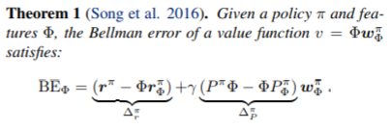

Linear Value Function Apporximation
Notes:
섹션
2에서는 형상 선택과 관련된 선형 값 함수 근사치 및 특성의 일반적인 구조를 설명한다. 섹션 3에서는 새로운 형상 시공 방법을 설명하고 근사치를 분석한다.
그런 다음 섹션 4에서는 다른 기능 구성 알고리즘과의 연결을 설명하고, 섹션 5에서는 가장 효율적인 방법을 경험적으로 비교합니다.

Slide 24
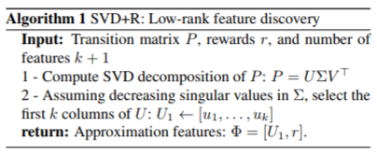
SVD+R: A Low-rank Approximation for Feature Construction
However, such low-rank matrices are rare in practice.

Slide 25

SVD+R: A Low-rank Approximation for Feature Construction

Slide 26
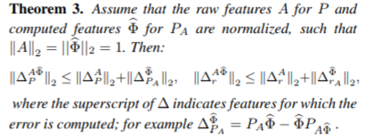
SVD+R: A Low-rank Approximation for Feature Construction

Slide 27

Relationship to Linear Feature Discovery
A low-rank encoder Eπ is predictively optimal if there exist decoders Dπ s and Dπ r
(predictive optimal feature encoding)
Song et al. (2016) show that when an encoder and decoder are predictively optimal, then the Bellman error is 0
But… (LFD <-> SVD인 이유는 optimal이 없어서)

Slide 28
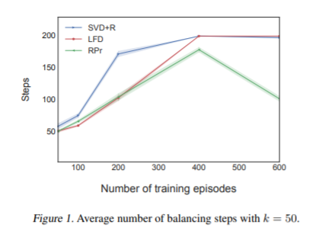
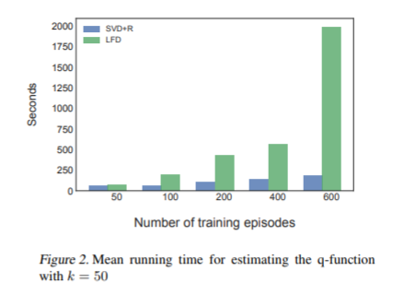
Cart-pole
LFD, SVD+R, RPr 비교
k = 50 features
[50, 100, 200, 400, 600 episode]
큰 데이터셋에서는 LFD와 SVD+R의 성능이 비슷했다.

Slide 29
결론
SVD+R을 이용하여 강화학습에 사용되는 피쳐를 만든다.
SVD+R, LFD는 모두 잘 작동하지만 SVD+R이 훨씬 컴퓨팅 복잡성이 낮다.
특히 큰 데이터셋에서는 SVD+R이 더욱 좋다.
그러나, 아직 LFD에 대체할 수 없는 장점(뉴럴넷, 인사이트)이 있어 이걸 다루는 게 우리의 다음 과제이다.

Slide 30
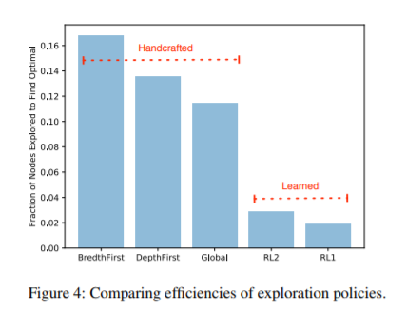

Slide 31
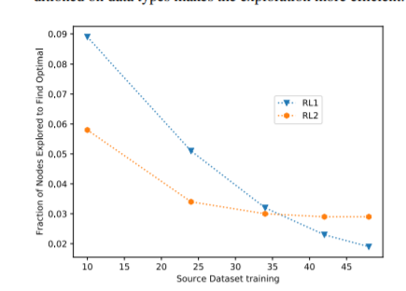

Slide 32
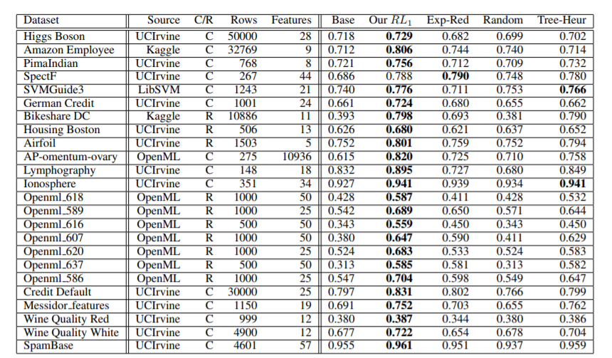

Slide 33
